Slide 1
1. Les Transitions entre diapositives
1-1-Définition :
La transition est l’effet visuel qui apparaît lorsqu’on passe d’une diapositive à une autre. Elle sert à rendre le passage plus fluide et plus attrayant.
1-2- Méthode d’application :
Sélectionnez une diapositive.
Cliquez sur l’onglet Transitions.
Choisissez un effet parmi : Fondu, Poussée…
Ajustez les paramètres :
Option d’effet (direction, sens…)
Durée (vitesse de la transition)
Appliquer à toutes les diapositives si nécessaire.

Slide 2
2. L’animation des objets dans la diapositive
2-1-Définition :
L’animation est un effet appliqué à un objet (texte, image, forme, tableau) pour le faire apparaître, disparaître ou se déplacer, afin d’attirer l’attention dans la diapositive.
2-2-Méthode d’application :
Sélectionnez l’objet (texte, image, forme…).
Cliquez sur l’onglet Animations.
Choisissez un type d’animation :
Entrée → faire apparaître
Accentuation → attirer l’attention
Sortie → faire disparaître
Trajectoire → déplacer l’objet selon un chemin

Slide 3
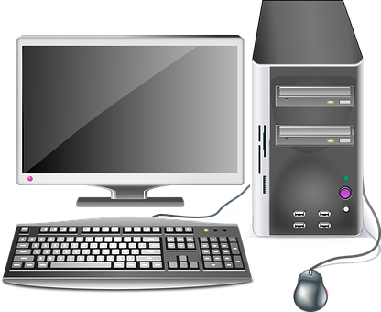
Quiz : Les périphériques
Choisissez la bonne catégorie pour chaque périphérique.

Slide 4
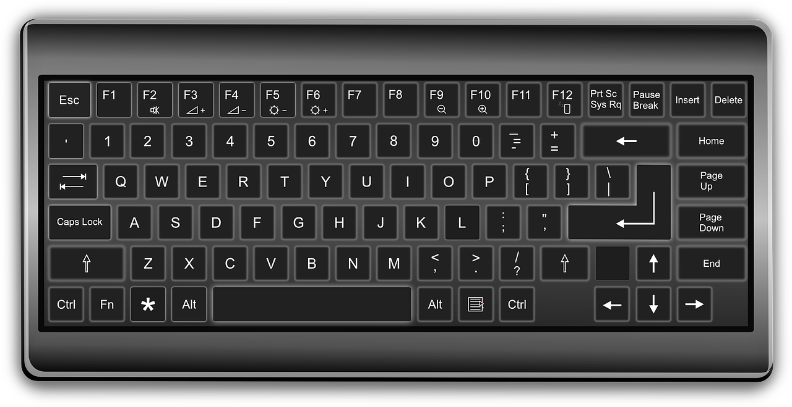
Question 1
Le clavier
Entrée
Sortie
Entrée/Sortie
Stockage

Slide 5
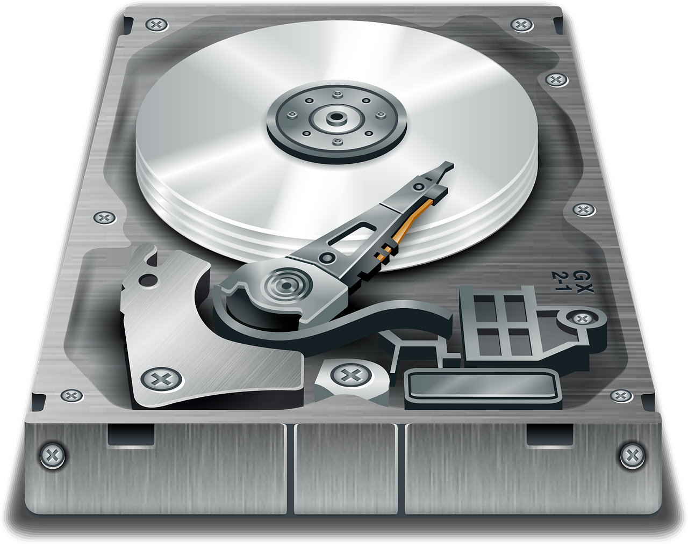
Question 2
Disque Dur
Entrée
Sortie
Entrée/Sortie
Stockage

Slide 6
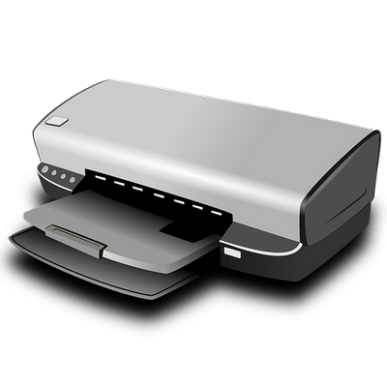
Question 3
Imprimante
Entrée
Sortie
Entrée/Sortie
Stockage

Slide 7

Question 4
La souris
Entrée
Sortie
Entrée/Sortie
Stockage

Slide 8
Fin Quiz

